Slide 1
PROCEDURA INSERIMENTO OFFERTA
DI TIROCINIO «APERTA»
(per studenti iscritti a Scienze della Formazione primaria)
AREA INNOVAZIONE – ARIN
Ufficio Tirocini Area Umanistica

Slide 2
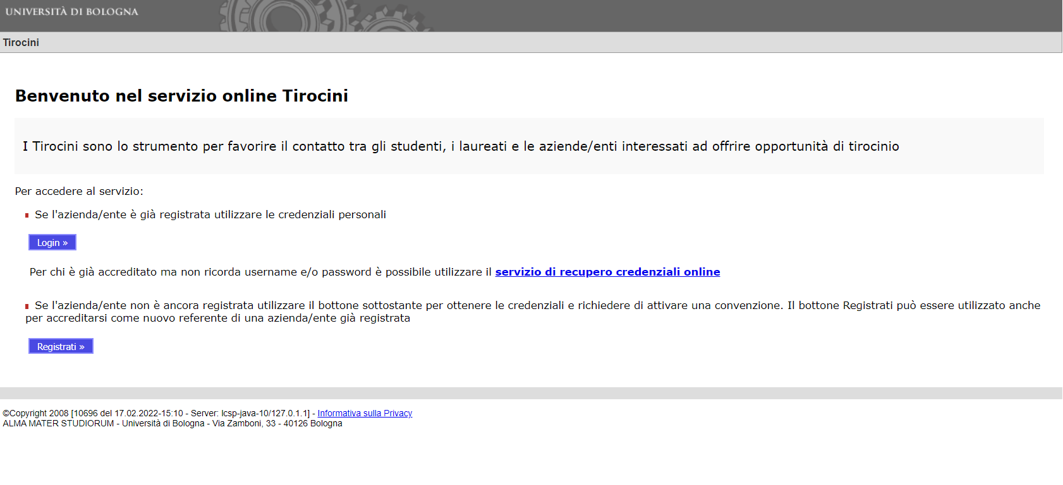
Collegati al sito https://aziende.unibo.it e accedi con le tue credenziali

Slide 3
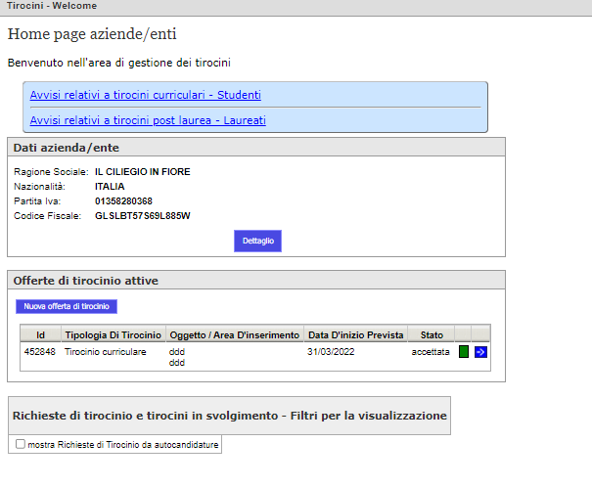
Clicca su «nuova offerta di tirocinio»

Slide 4
La convenzione stipulata con una struttura è valida per ospitare tirocinanti iscritti a tutti i corsi di studio dell’Ateneo di Bologna delle aree non mediche
Selezionare «tirocinio curriculare»
Cliccare «no»

Slide 5
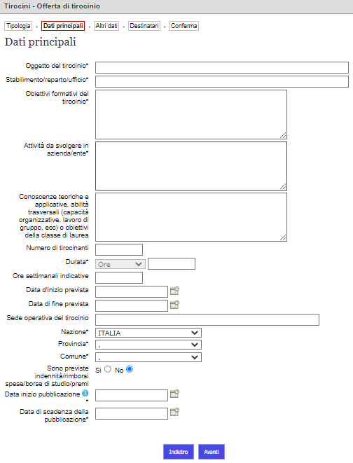
Inserire i dati relativi al tirocinio (quelli con * sono obbligatori), quindi clicca su «Avanti»
scrivere “tirocinio diretto II anno” (oppure III anno, IV anno o V anno in base al tirocinio di riferimento)
Inserire Scuola primaria/Scuola dell’infanzia
Come riportati nel File «schema»
tirocinio osservativo/attivo” per II e III anno, “tirocinio progettuale/attivo” per IV e V anno (Schema) Inserire Nominativo e telefono della persona che segue la pubblicazione delle offerte.
Indicare il numero massimo di tirocinanti che si è disponibile ad accogliere in riferimento all’anno di tirocinio scelto
n. ore tirocinio diretto (Schema).
date di svolgimento previste per questo T (Schema)
Si può scrivere «sedi varie» solo se non si conosce il plesso
date di pubblicazione previste per questo T (Schema)

Slide 6
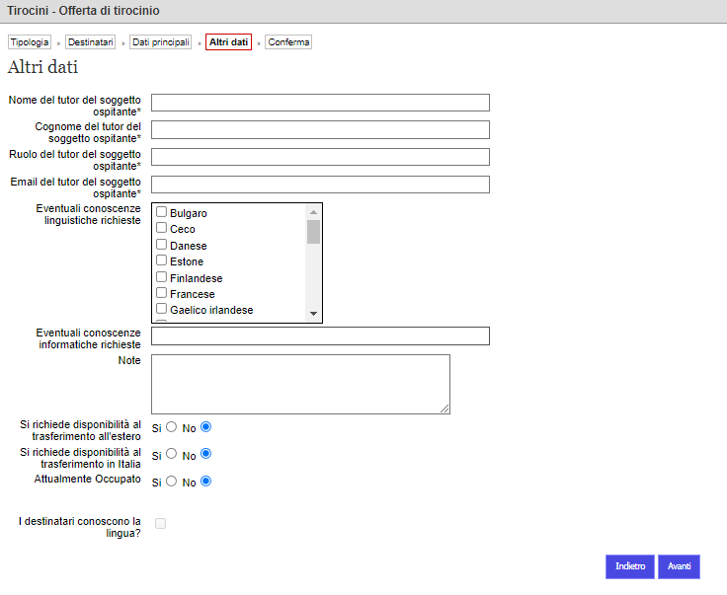
Scrivere nome e cognome del referente del tirocinio/tutor dei tirocinanti e il relativo indirizzo e-mail che gli studenti utilizzeranno per prendere il primo contatto con la scuola (può anche essere un unico tutor per tutto l’istituto)
Clicca su «avanti»

Slide 7
Selezionare l’ambito e il Corso di Studio
Cliccare «lauree di secondo livello»
Selezionare Scienze dell’educazione e della formazione
Selezionare Scienze della formazione primaria (quinquennale) Bologna
Clicca su «avanti»

Slide 8
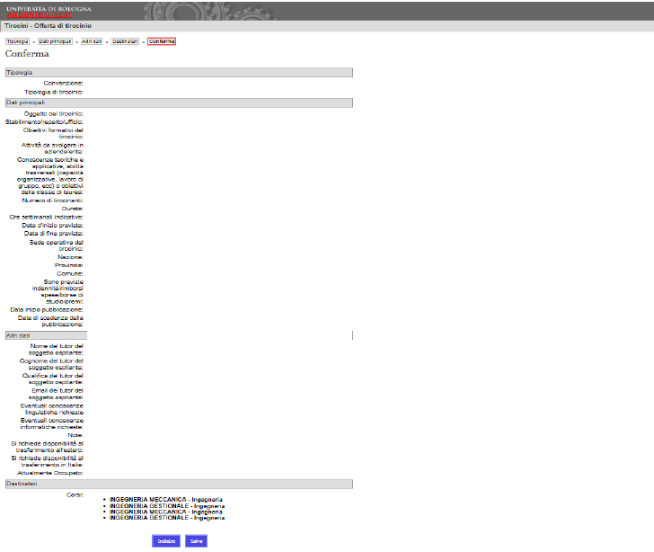
A questo punto comparirà una schermata che riassume tutti i dati relativi all’offerta di tirocinio. Salvando i dati la richiesta sarà visibile all’ufficio tirocini che potrà approvarla e quindi renderla visibile agli studenti.
I passi successivi sono descritti nel file “Come accettare una richiesta di tirocinio”

Slide 9
Processo attivazione tirocinio
Dopo l’inserimento dell’offerta «aperta» l’Ufficio tirocini controlla i dati inseriti e la pubblica per renderla consultabile dagli studenti per il periodo indicato in fase di pubblicazione.
Per ogni candidatura presentata, il Soggetto ospitante riceve notifica per email e contatta lo studente per un colloquio conoscitivo:
in caso di valutazione positiva, accetta la candidatura e completa l’inserimento dei campi obbligatori relativi al tirocinio;
In caso di valutazione negativa, rifiuta la candidatura.
L’Ufficio Tirocini verifica la richiesta e procede ad assegnare il tutor.
Il Tutor accademico approva il programma di tirocinio e la Commissione Tirocini lo «approva».
Lo Studente e il Referente per il Soggetto ospitante firmano elettronicamente il programma di tirocinio con un clic.
Solo dopo le due firme lo Studente può scaricare il registro presenze e iniziare il tirocinio!
Al raggiungimento del monte ore previsto, lo studente deve ricaricare on line il registro presenze, firmato e timbrato alla pag.2 dal Tutor del Soggetto ospitante comprese le pagine col dettaglio di giornate, ore e attività svolte, caricare la relazione e tutti gli altri strumenti indicati dai Tutor e compilare il questionario sull'esperienza di tirocinio.
Al termine del tirocinio il Tutor del soggetto ospitante può compilare il questionario sull'esperienza di tirocinio
Grazie per la collaborazione!

Slide 10
Ufficio Tirocini area umanistica
Contatti
Ufficio Tirocini Area Umanistica
email: arin.tirociniformazione@unibo.it; tel: 051 2084000, indirizzo: Via Filippo Re, 10 - 40126 Bologna
Servizio Convenzioni
email: arin.convenzionitirociniumanistica@unibo.it, tel: 051 2084003, via Filippo Re, 10 - 40126 Bologna
L'Ufficio Tirocini è temporaneamente CHIUSO AL PUBBLICO e garantisce il funzionamento unicamente da remoto (e-mail e telefono). Lo sportello telefonico è attivo il lunedì, il martedì, il giovedì, il venerdì dalle 9,00 alle 12,00

